Slide 1
HW3 比較結果
P76121314 鄭煜醴

Slide 2
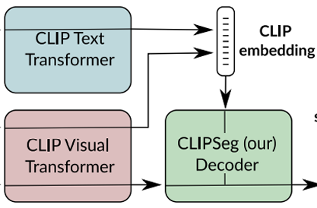
任務1比較結果
比較方法：圖像輸出的分割圖像會先轉換成heatmap(做sigmoid)，之後將heatmap轉換成binary mask(設置threshold為0.5，heatmap大於threshold的值轉換成1，小於等於threshold轉換成0)。(如下圖流程)
Prompt：要分割object
(ex：the airplane)
模型
輸出分割結果
sigmoid
heatmap
轉換成binary mask
binary mask
計算評估指標
評估結果
輸入image
Prompt 輸入進前會先做 prompt engineering

Slide 3
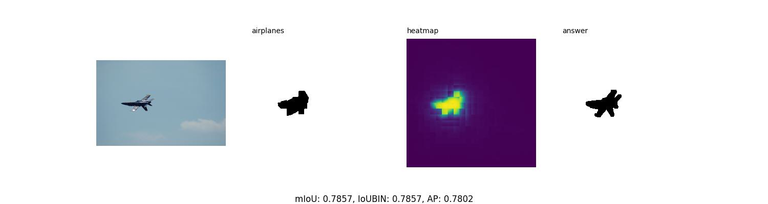

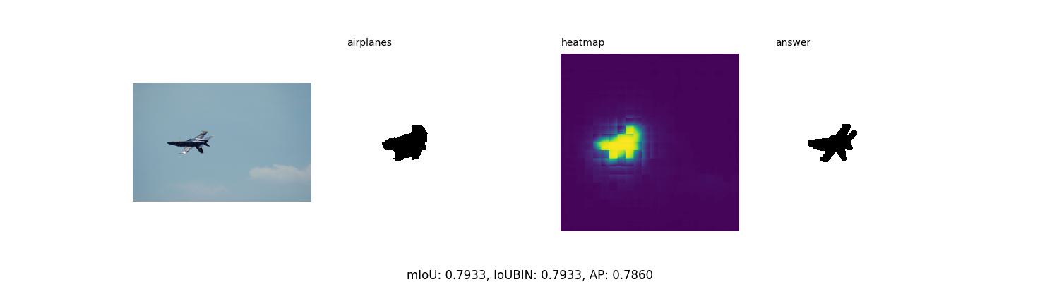
任務1比較結果
分割目標： Pascal-5i資料集中的airplane部分(預設threshold = 0.5)
未加入prompt engineering
Binary mask
Heat map
Answer
Answer
評估指標
加入prompt engineering
Binary mask
Heat map
Answer
評估指標
在模型加入prompt engineering後，性能有著些許的提升

Slide 4


比較結果
分割目標Pascal-5i資料集中的airplane部分(threshold = 0.6)
未加入prompt engineering
加入prompt engineering
將threshold提升到0.6後可以看到，加入prompt engineering的結果，模型在特徵抓取和背景排除方面表現出更高的自信和準確率，使其能更明確的理解任務要求，專注於目標對象，從而提高分割結果的質量和準確率。

Slide 5
任務1比較結果
分割目標： Pascal-5i資料集中的airplane部分
整體評估
Threshold = 0.5
未加入prompt engineering
加入prompt engineering
Threshold = 0.6
未加入prompt engineering
加入prompt engineering
prompt engineering對模型性能的影響：
threshold為0.5：加入prompt engineering後，mIoU 和 mIoUBIN的平均均有提升，AP 也有所提高。這表明加入prompt engineering後，模型對目標的分割更加準確，識別效果更好。
threshold為0.6：加入prompt engineering後，mIoU 和 mIoUBIN的平均明顯提升，AP 也有所增加。這進一步表明， prompt engineering能幫助模型更好地抓取和分割目標特徵，尤其在threshold情況下效果更為明顯。

Slide 6
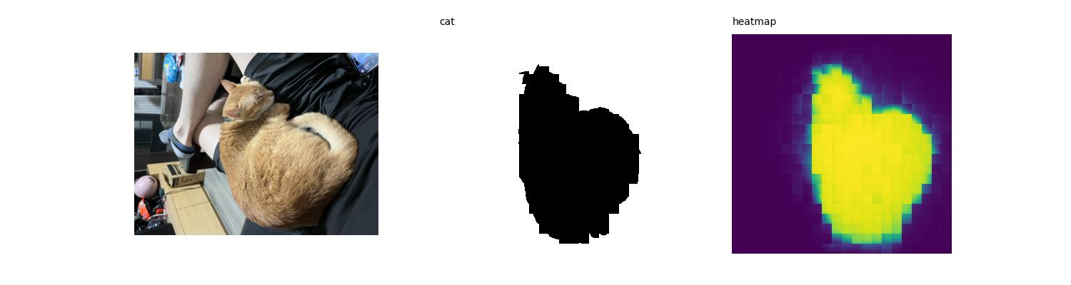
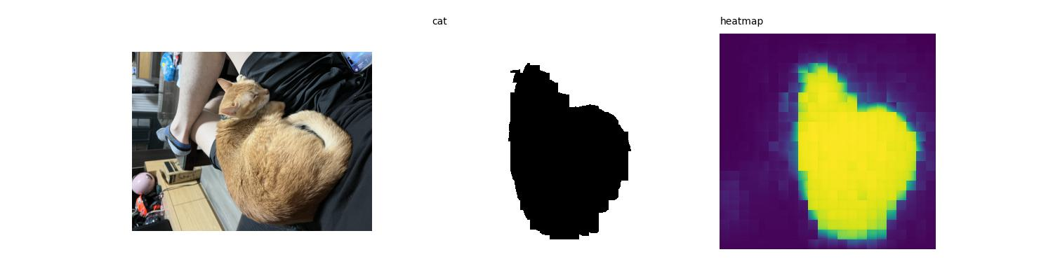
任務2
分割目標：自己的圖片(cat)
未加入prompt engineering
加入prompt engineering
基本上可分割出主要目標，但加入prompt engineering的結果稍微有一點沒那麼乾淨。

